Slide 1






Slide 2

Det kan ramme os alle
Notes:
Alle kan blive ramt af hacking, også dig.
Og det er selvom du tror, at hackerne ikke kan snyde dig.

Slide 3
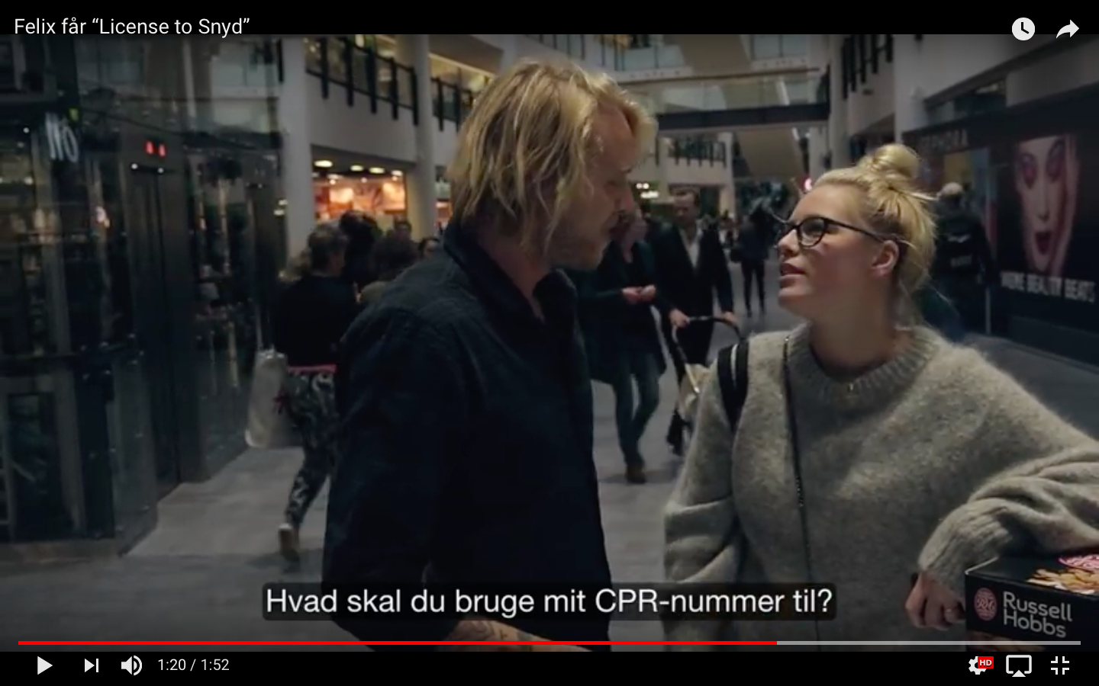
Link til video:
https://www.youtube.com/watch?v=CVDF6-c4jcs
Notes:
(Filmen varer 1:52)
Her kan du se, hvor nemt det er, at gøre noget, selvom det virker helt fjollet.

Slide 4

Men: du kan gøre en forskel
Hackeren udnytter dig, hvis du ikke gør noget!

Slide 5
Men: du kan gøre en forskel
Hackeren udnytter dig, hvis du ikke gør noget!
Selv små ændringer vil gøre dig langt mere sikker på nettet

Slide 6
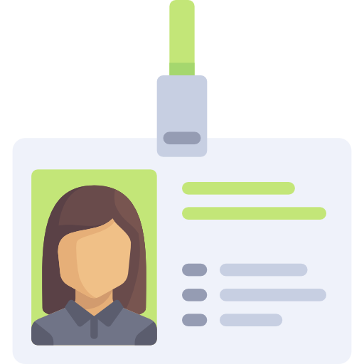
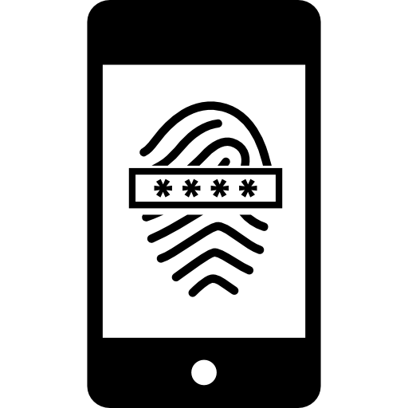
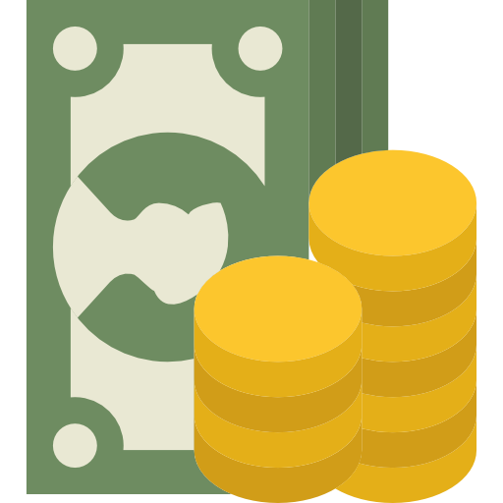
Hvad vil hackerne med dine informationer?
Det handler ikke altid direkte om at stjæle DINE penge, ved fx at stjæle kontooplysninger
Dine data er penge værd!
Dine kontakter er penge værd!
=
Notes:
Og så er der måske nogle af jer der tænker: ”Det gælder ikke mig, jeg har ikke noget, der er værd at stjæle”.
Men det har I alle sammen! Jeres kontooplysninger til hjemmesider – som I alle har rigtig mange af – er nemlig penge værd på the dark web, hvor hackere betaler for fx e-mailadresser at sende phishing til.
Og adgangen til dine kontakter er penge værd, fordi det tilfører en besked meget mere troværdighed, når den kommer fra en, vi kender.

Slide 7
Hvad skal vi igennem?
Hvordan undgår man falske beskeder?
Hvordan behandler man NemID sikkert?
Hvorfor er det vigtigt at lave sikkerhedskopier?
Hvordan laver man sikre kodeord, som man kan huske?
Hvordan holder man sine styresystemer opdateret?
Notes:
[Rækkefølge og antal af temaer er op til underviser]

Slide 8
www.viholderhackerneude.dk
Du kan altid finde flere råd på denne hjemmeside

